Slide 1
Omgeving & Landbouw
Ivo Palmers– Departement Omgeving VPO

Slide 2
Willen we teveel in Vlaanderen?
Notes:
Vlaanderen is te klein voor onze wensen / We willen teveel. We vertrekken vanuit ene Europees perspectief. Hoe zitten de verhouding in VL tov andere landen?

Slide 3
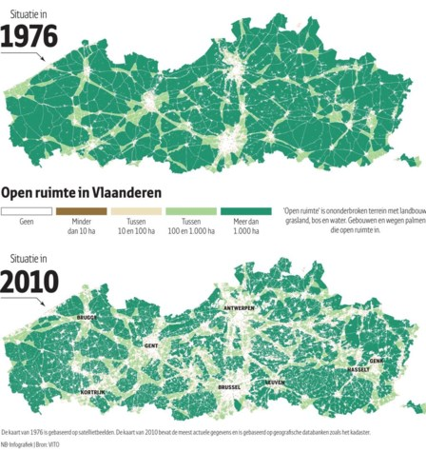
Vlaanderen heeft een groot landbouwareaal in Europa (relatief)
2013: 68,4% 2019: 67,5% van Vlaanderen is open ruimte
51% van ruimtegebruik = Landbouw 40% EU
Bron RURA 1.0 cijfers 2011
Notes:
Cijfers ifv RURA2
https://www.standaard.be/cnt/dmf20140727_01193983

Slide 4
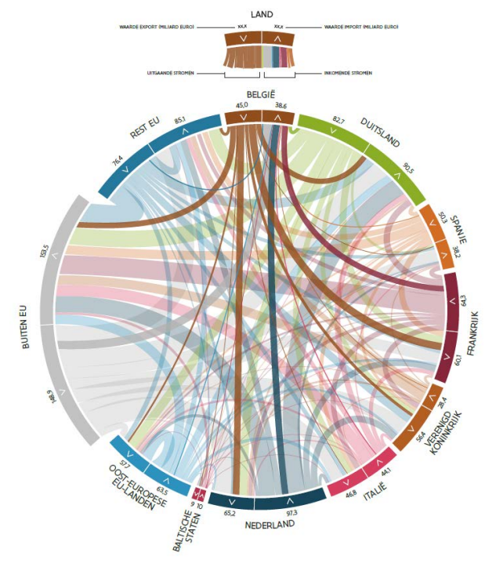
België in top 5 van exportlanden in Europa
Notes:
https://lv.vlaanderen.be/sites/default/files/attachments/buitenlandse_handel_in_agrarische_producten_2017_website.pdf
Zorgt voor druk op landbouwgebied

Slide 5
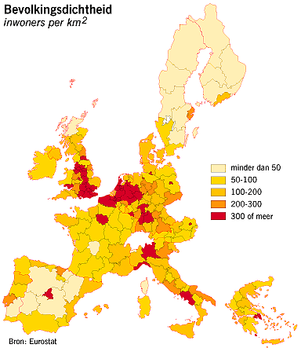
Vlaanderen als een van de meest dichtbebouwde gebieden in Europa

Slide 6
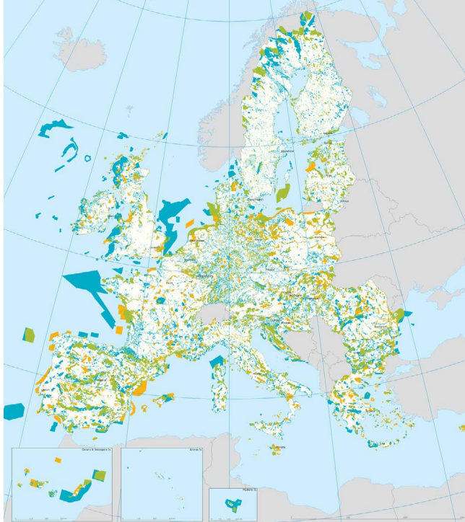
Vlaanderen in Europa
Behalen van (Europese) doelstellingen
Habitat- en richtlijngebieden, natura 2000
Klimaatdoelstellingen nemen toe - fit for 55
Meer geconfronteerd met droogte en overstromingen
Notes:
Boodschap is nog niet scherp!

Slide 7
Open Ruimte en Agrarisch gebied onder druk?
Bespreking van externe drukfactoren, bedreigingen
Notes:
De druk op de open ruimte stijgt en stijgt. Bij vertuining en verpaarding kunnen we nog zeggen dat de open ruimte open blijft. Tegelijk zien we ook nog andere evoluties die druk zetten op de open ruimte en die hier ook verharding en zonevreemde activiteiten organiseren.
Vanuit Zeer lokale dynamiek (buren die last hebben van geur of lawaaihinder) tot het mondiale schaalniveau (Afspraken op COP 21) landen allemaal op een bepaalde manier in Vlaanderen.
Dit staat nog los van het feit wie zich aan wie moet ‘aanpassen’ maar toont wel dat context steeds wijzigend is en dat er naar constant naar nieuwe evenwichten gezocht moet worden.

Slide 8
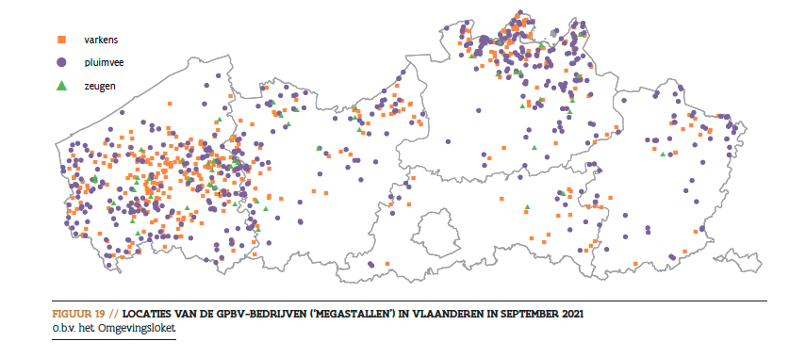
Schaalvergroting in de landbouw
Megastallen
Serres
Fruitloodsen
Bebouwing is meer dan megastallen (vb. bewoning, serres, ….)
Impact op landschap
Duurzaamheid van gebouwen ( herbruik?)
Notes:
Industrie in open ruimte?

Slide 9
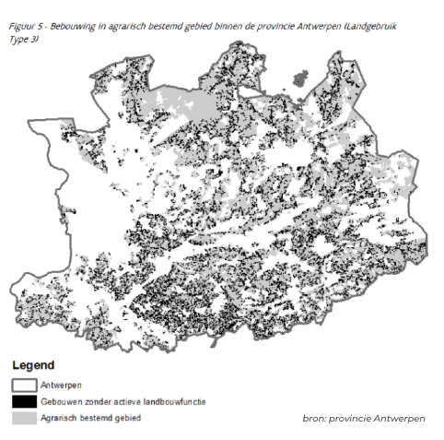
Zonevreemde bebouwing en verharding in landbouwgebied
1/3 van ruimtebeslag zit in agrarisch gebied
2019: 39.571 ha of 5,05% verharding in agrarische bestemming
Komende 10 à 15 jaar: 1/2de van de landbouwzetels kan potentieel vrij komen?
Herbestemming van vrijkomende landbouwzetels, afwijkingsbepaligen VCRO
Vragen in de bouwshift?
Herbruik agrarisch vastgoed?
Afwijkingsbepalingen herzien?
Meer inzet op ontharding?
Notes:
Cijfers ifv RURA2
https://www.standaard.be/cnt/dmf20140727_01193983

Slide 10
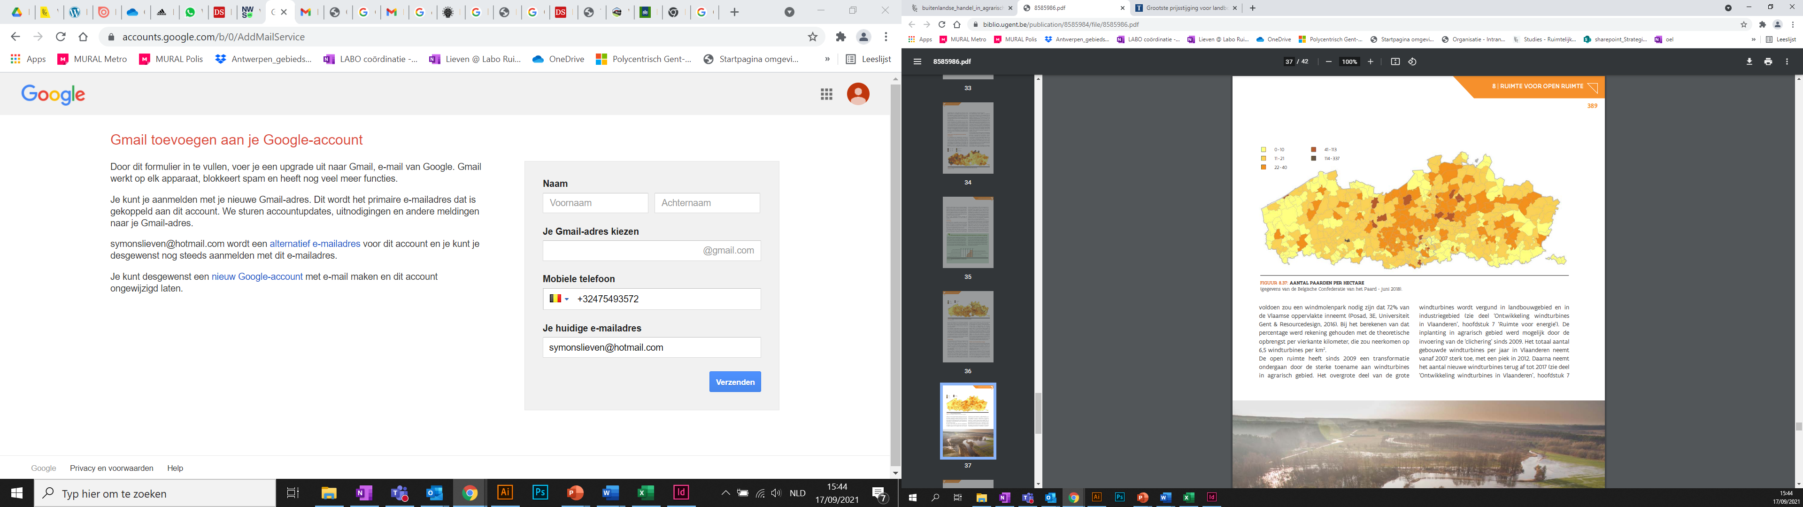
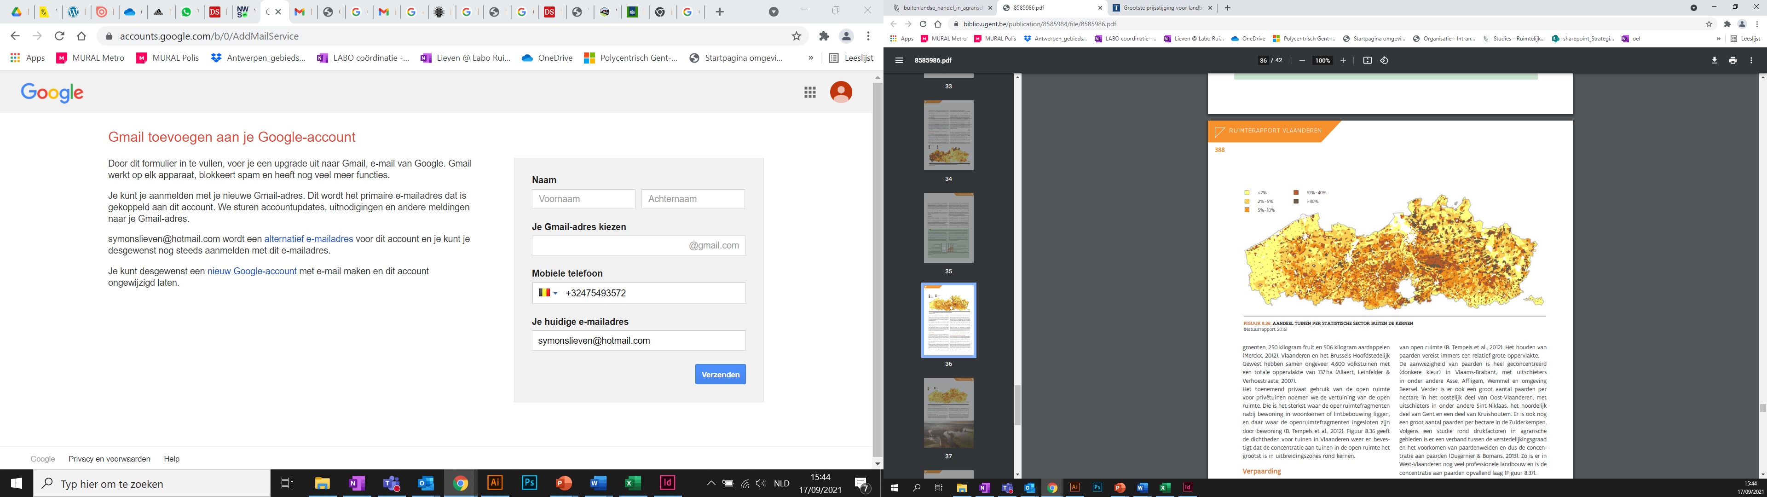
Verpaarding en vertuining
Verpaarding begrip gelanceerd in 2007
Probleem of uitdaging?
Herbestemming leegstaande bedrijfsgebouwen
Verlies van landbouw-areaal
Recreatief medegebruik

Slide 11
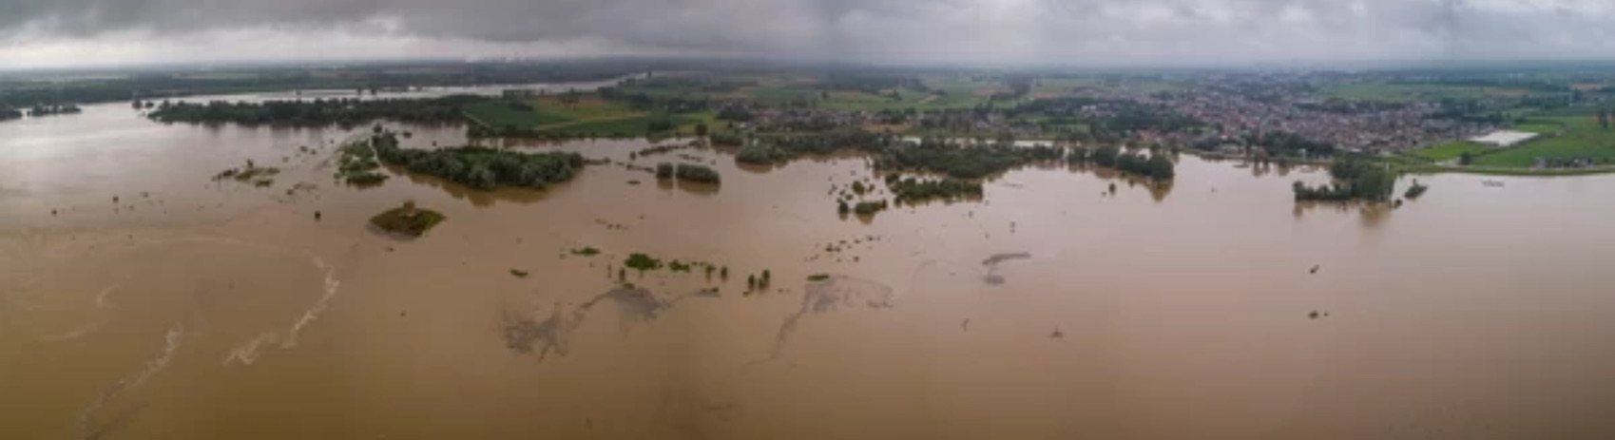
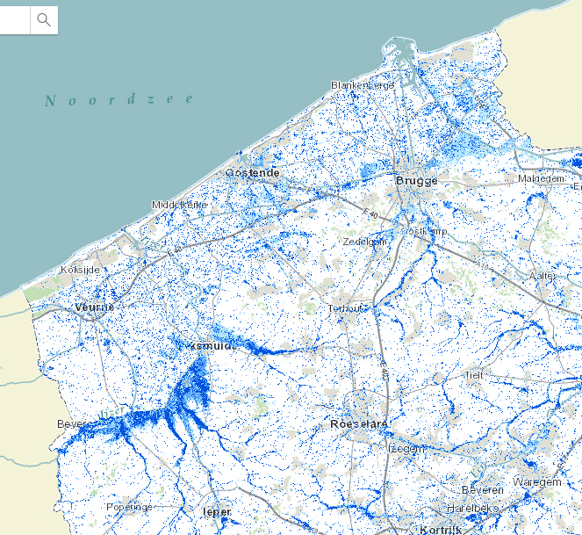
klimaatadaptatie
Groeiende problematiek van overstromingen
Modellering van risicokaarten (CIW)
Substantieel deel in agrarisch gebied
Klimaatadaptatieplan
Blue deal
Hoe inspelen op deze bedreigingen?
Voorkomen beter dan genezen

Slide 12
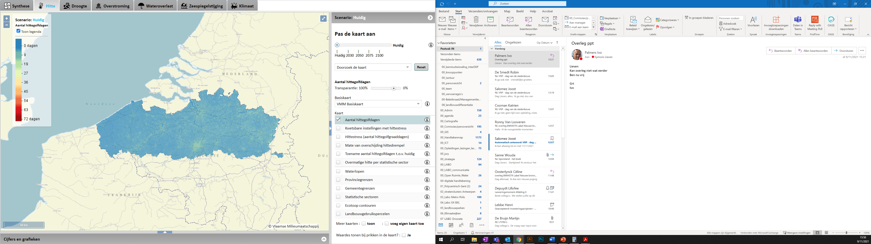
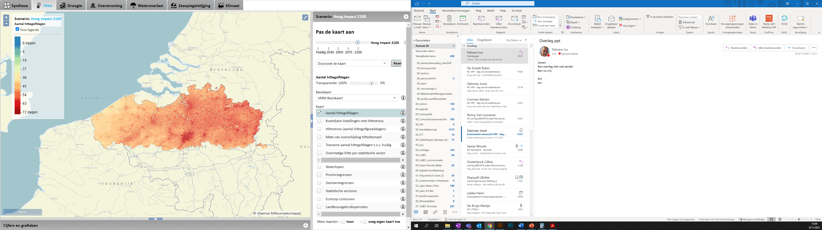
klimaatadaptatie
Hitte en droogte
Vooral in stedelijke context
Maar ook impact op ecosystemen
Verbrandingsschade en watertekort
2020
2100
Klimaatportaal

Slide 13
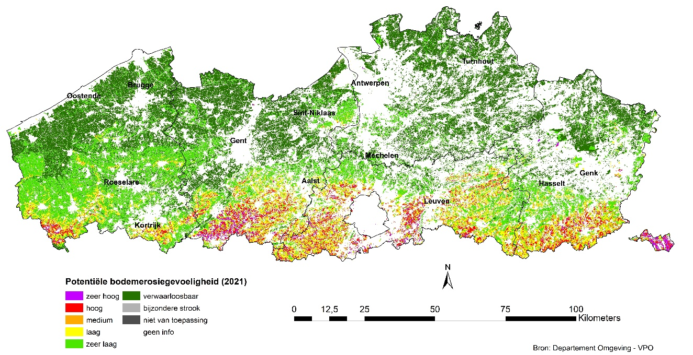
bodemerosie
Ruim 40.000 ha (6,5%) heeft zeer hoge (paars) tot hoge potentiële (rood) erosiegevoeligheid
Wat is de socio-economische impact voor omgeving?
Toekomstig trend klimaatverandering?
Inzet op erosiemaatregelen ( subsidie DOMG)

Slide 14
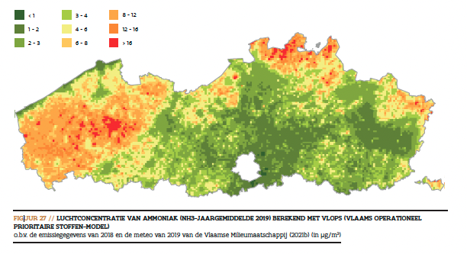
Verstoring van de biodiversiteit
PAS-discussie: impact van stikstofdepositie op kwetsbare ecosystemen, gezondheid en voedselproductie
Impact vanuit Nederlandse verhuis-bewegingen
Naar een definiteive aanpak stikstof

Slide 15
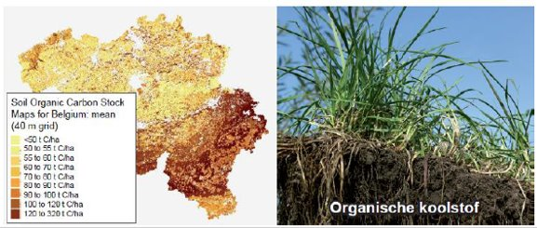
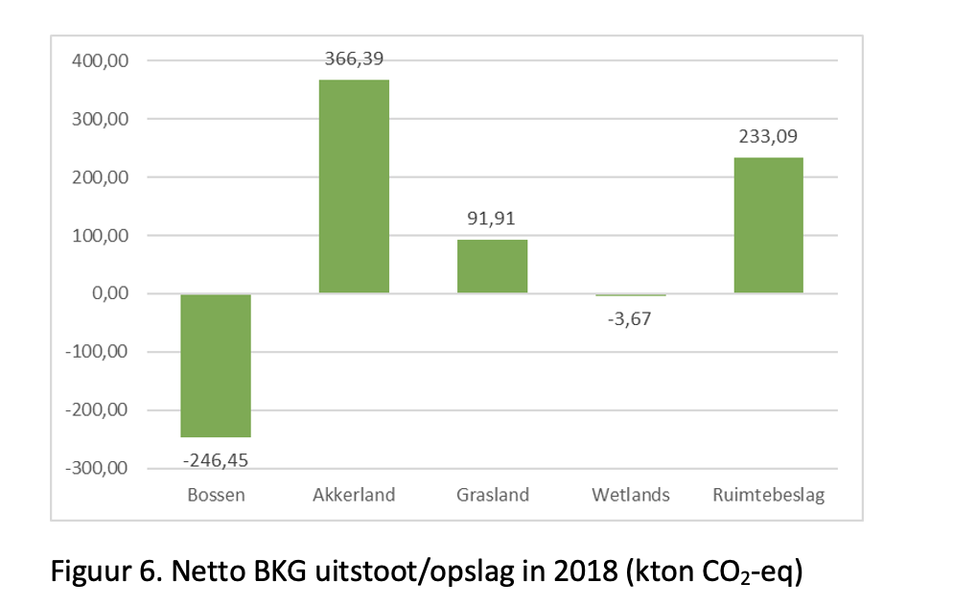
Behoud van CO2 in de bodem
LULUCF verordering met no-regret maatregelen
In stand houden van koolstofrijke bodems (veengebieden/natte graslanden)
Herstel wetlands
Opzet koolstofmonitoringsnetwerk (Cmon) : meten is weten
Koolstofmarkten?

Slide 16
Kansen tot gedifferentieerde aanpak?
Notes:
Op verschillende niveaus worden landbouwfuncties of activiteiten verdrongen. Dit is vanuit een landbouwperspectief benaderd. Als we het vanuit een milieu-invalshoek benaderen, kunnen we het ook zien dat landbouw-activiteiten een druk leggen op ecosystemen.
Welke benadering nu de ‘juiste’ is helpt ons niet vooruit. De vraag die wij willen stellen is: moeten we geen keuzes maken zodat de juiste activiteit op de juiste plek terecht komt. We hebben hier zeker niet alle antwoorden, maar we stellen wel vast…

Slide 17
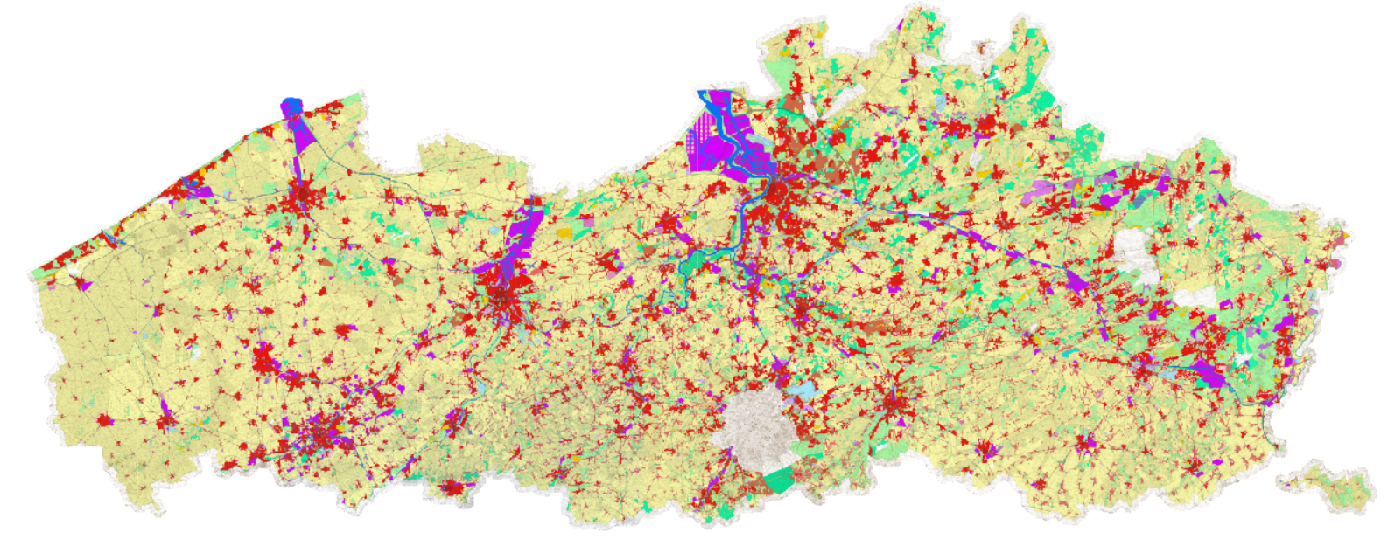
Gewestplan
Art 11 van KB van 28/12/72 "De agrarische gebieden zijn bestemd voor de landbouw in de ruime zin"

Slide 18
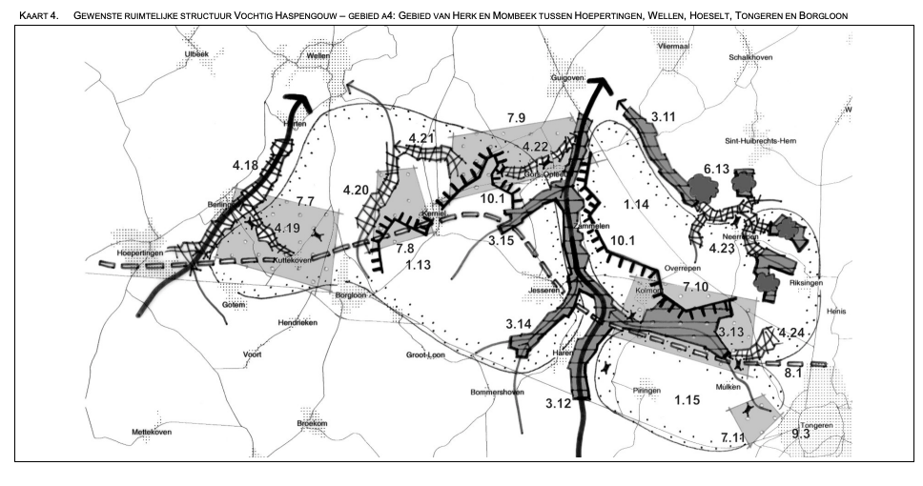
AGNAS gebiedsgerichte aanpak van de verwevingsgebieden landbouw, natuur, bos
Opzet van gewestelijke RUP's
Bijhorend actieprogramma

Slide 19
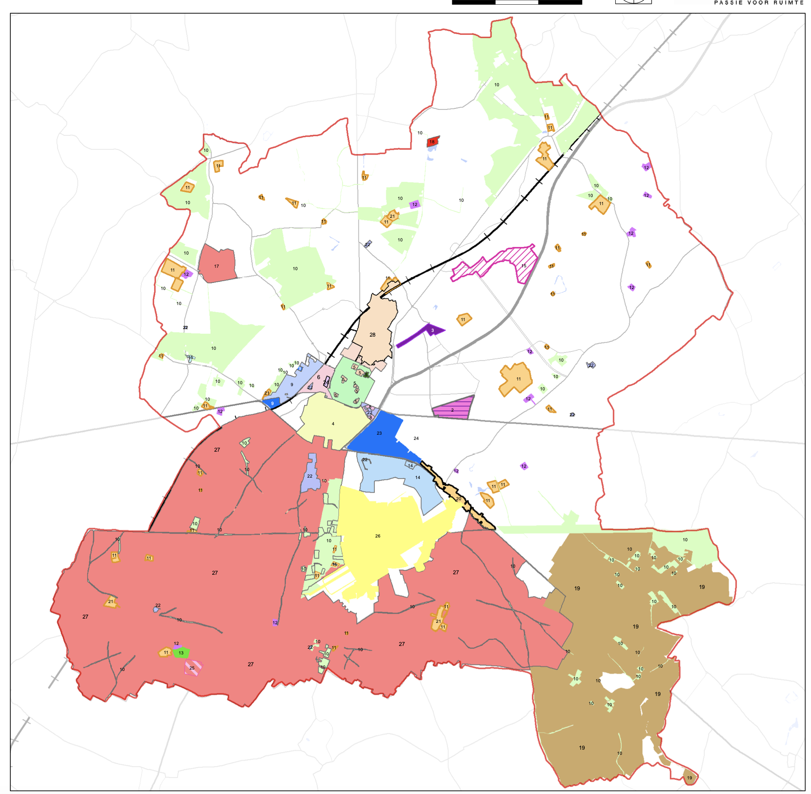
Lokale planningsinitiatieven
GRS Sint-Truiden
Belang open ruimte
Watersysteem
Historische dorpstructuren
landschap
Ruimte voor landbouw
​

Slide 20
Diverse vormen van landbouw
Nabijheid vraagt voor andere landbouw
Nabijheid vraagt voor andere vormen van verweving
Cfr. Interactie met bewoning
Cfr. Industriële ontwikkeling
Cfr. recreatie
Cfr. PAS
Cfr Erosie
Cfr Waterbeheersing
…

Slide 21
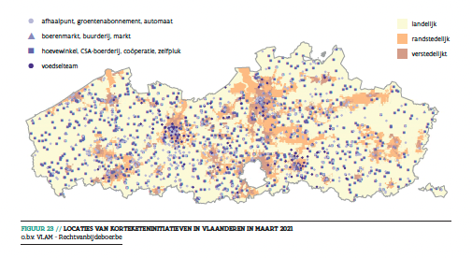
‘Verweving’ bestaat en levert op
Korte Keten
Cfr. CSA Eeklo, boerenmarkten
Agro-industriële
Cfr. Nabijheid kan ook kansen opleveren (kringen sluiten)
Recreatie
Cfr: Hoevetoerisme, Landschapsparken,…
Natuur
Cfr: Biodiversiteit binnen landbouwgebied

Slide 22
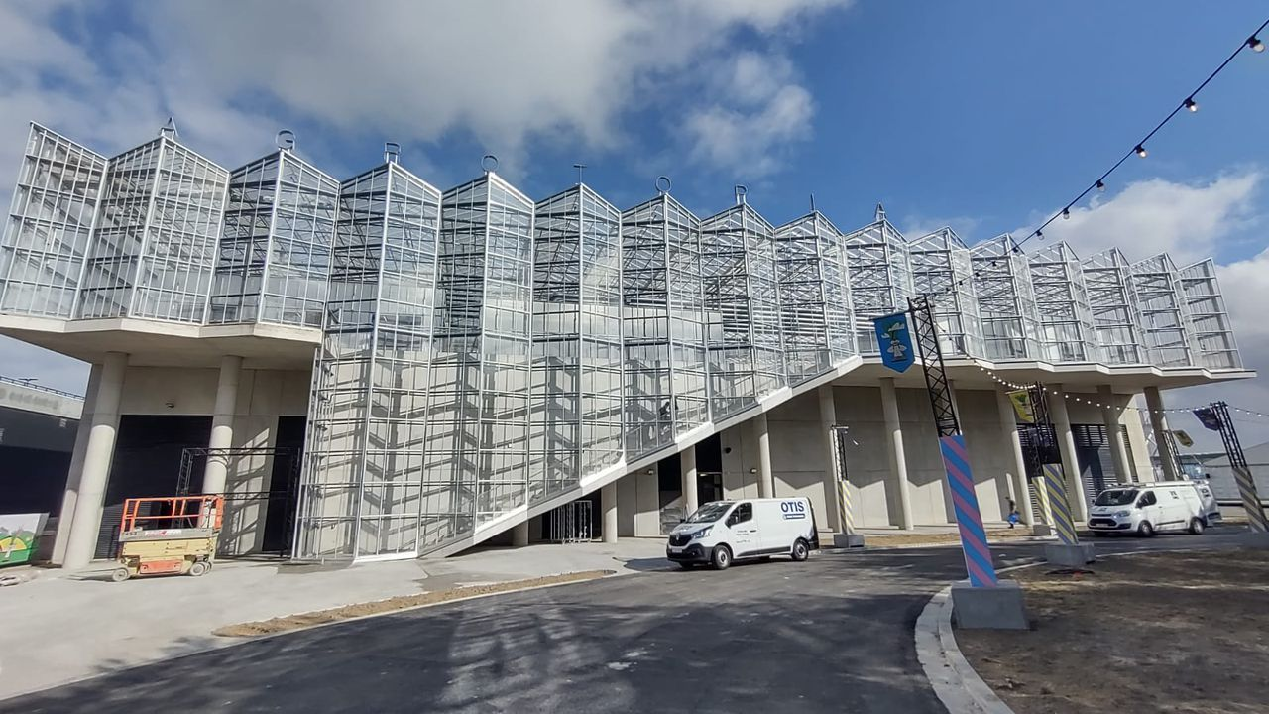
‘Verweving’ bestaat en levert op
Korte Keten
Cfr. CSA Eeklo, boerenmarkten
Agro-industriële
Cfr. Nabijheid kan ook kansen opleveren, veilingen (kringen sluiten)
Recreatie
Cfr: Hoevetoerisme, Landschapsparken,…
Natuur
Cfr: Biodiversiteit binnen landbouwgebied
Notes:
Tomaten-en-omegabaars-beste-vrienden-in-een-aquaponic-systeem
&
Dakserre op kistenloods reoveiling → heet nu officieel Agrotopia

Slide 23
‘Verweving’ bestaat en levert op
Korte Keten
Cfr. CSA Eeklo, boerenmarkten
Agro-industriële
Cfr. Nabijheid kan ook kansen opleveren (kringen sluiten)
Recreatie
Cfr: Hoevetoerisme, Landschapsparken,…
Natuur
Cfr: Biodiversiteit binnen landbouwgebied
Notes:
https://www.vlm.be/nl/themas/platteland/plattelandsthemas/landschapsparken/Paginas/default.aspx
http://denysenhoeve.be/

Slide 24
‘Verweving’ bestaat en levert op
Korte Keten
Cfr. CSA Eeklo, boerenmarkten
Agro-industriële
Cfr. Nabijheid kan ook kansen opleveren (kringen sluiten)
Recreatie
Cfr: Hoevetoerisme, Landschapsparken,…
Natuur
Cfr: Biodiversiteit binnen landbouwgebied
Notes:
https://www.natuurpunt.be/de-helden-van-de-boerennatuur
Boer Raf heeft een hart voor vogels van de boerennatuur. Samen met Hanne, Sven, Kjell en vele anderen zorgt hij ervoor dat de kiekendief een kans maakt op zijn akkers: Plan Kiekendief brengt mensen samen die zorgen voor boer en natuur. Hun geheim? Vooroordelen opzij zetten en luisteren naar elkaar.

Slide 25
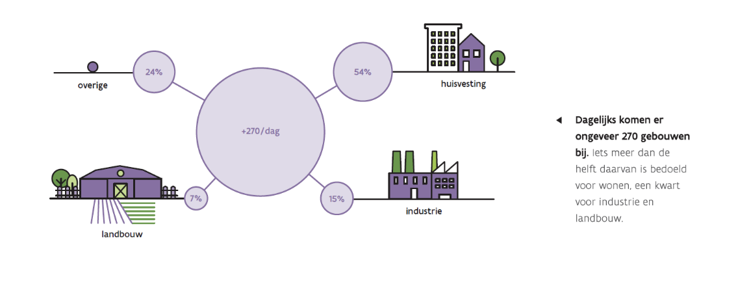
Voorstelling tweede
Ruimterapport
9 december 2021, 13u30 – Sancta Maria Leuven, Tiensestraat 78, Leuven

